Slide 1
Игровое пособие для дошкольников
«Трудный звук, ты мой друг»
Автоматизация звука [Р]
учитель- логопед МАДОУ № 1 города Коврова
Трофимова Анна Алексеевна,
высшая квалификационная категория

Slide 2
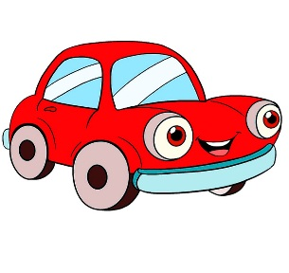
Слоговые дорожки

Slide 3
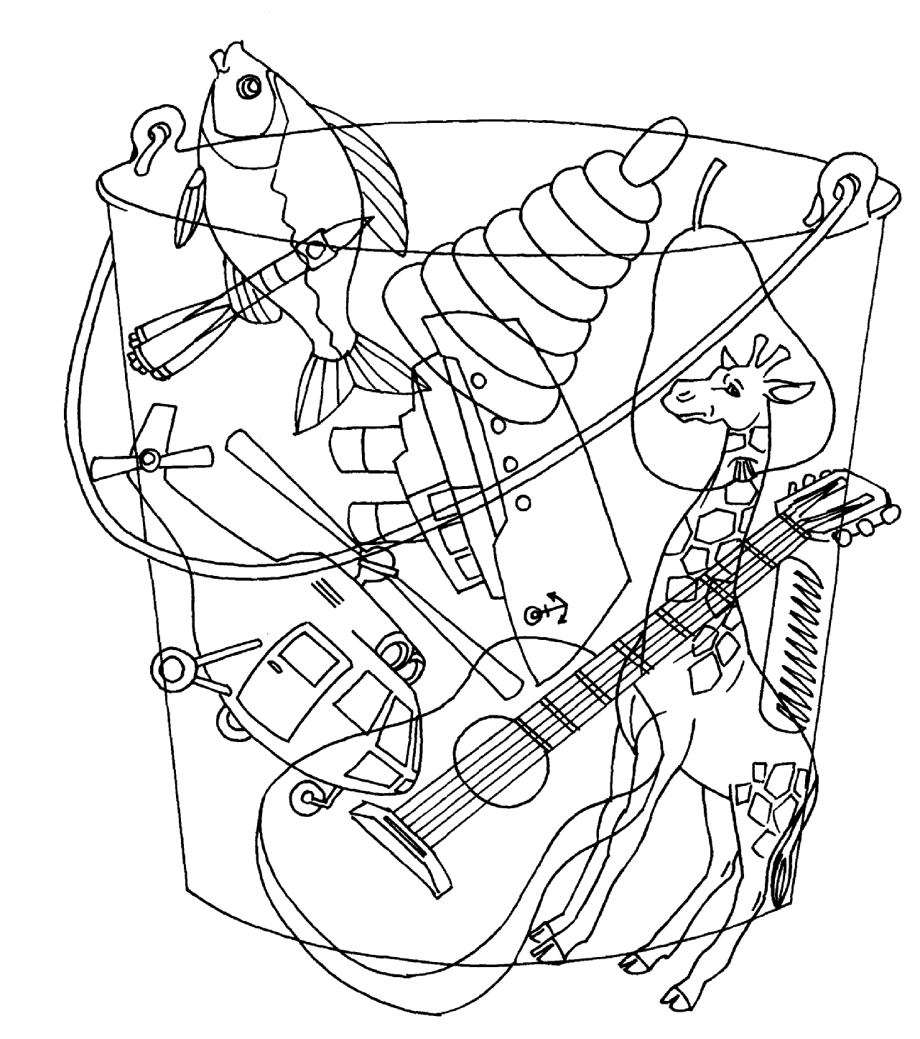
Узнай и назови!

Slide 4
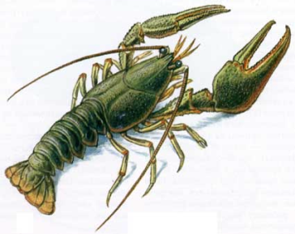
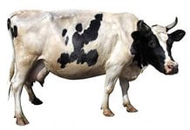
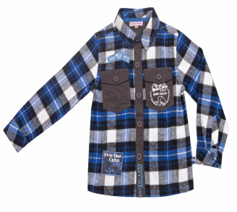
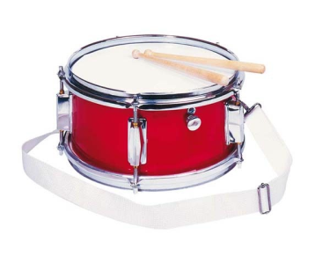
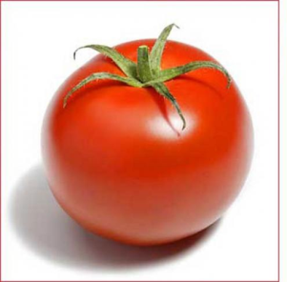
Назови и запомни картинки!

Slide 5
Что пропало?

Slide 6
Что пропало?

Slide 7
Что пропало?

Slide 8
Что пропало?

Slide 9
Что пропало?

Slide 10
Что пропало?

Slide 11
Назови и запомни картинки!

Slide 12
Какая картинка не пропадала?

Slide 13
Молодец!

Slide 14
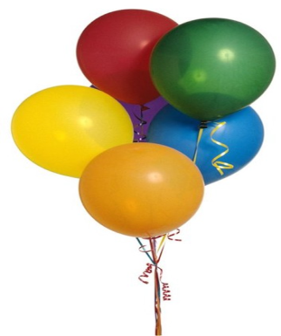
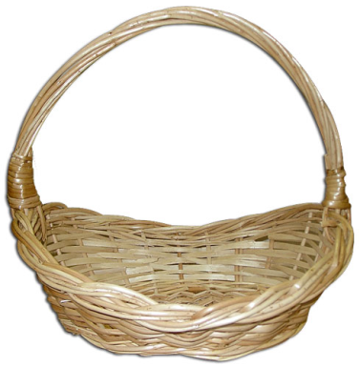
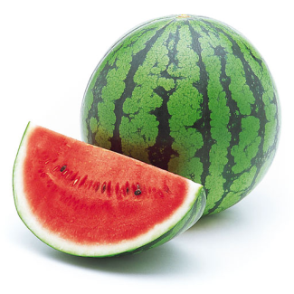
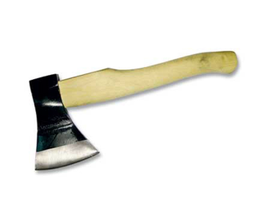
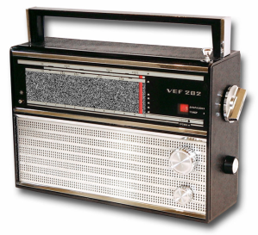
Игра «Жадина» (согласование местоимений «мой,моя,моё,мои с существительными)

Slide 15
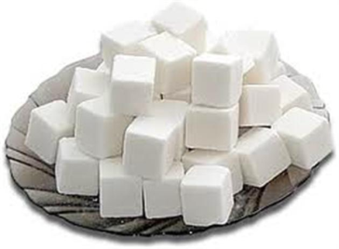
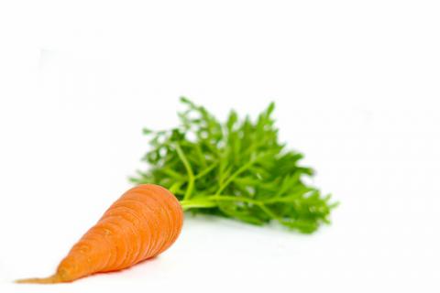
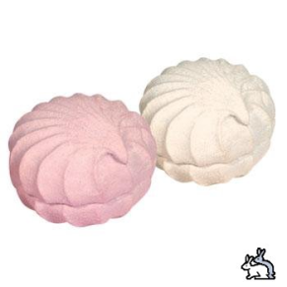
Подбери картинки к схеме.
(определение позиции звука Р в словах)

Slide 16
Подбери картинки к схеме.
(определение позиции звука Р в словах)

Slide 17
Подбери картинки к схеме.
(определение позиции звука Р в словах)

Slide 18
Игра «Назови ласково»
(образование уменьшительно-ласкательной формы существительных)

Slide 19
Игра «Назови ласково»
(образование уменьшительно-ласкательной формы существительных)

Slide 20
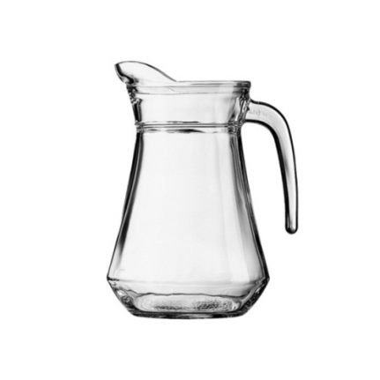
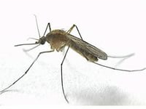
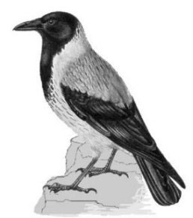
Игра «Волшебная гора»-согласование существительных с числительными.

Slide 21
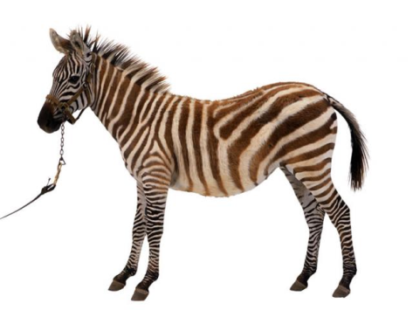
Закончи предложения словом со звуком Р
Рома рубит…
Юра играет на…
Тамара собирает фрукты в…
Вера трёт на тёрке…
Ира рисует новыми…
В зоопарке полосатые…

Slide 22
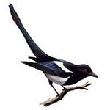
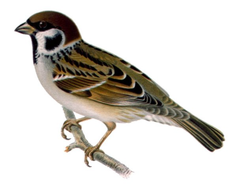
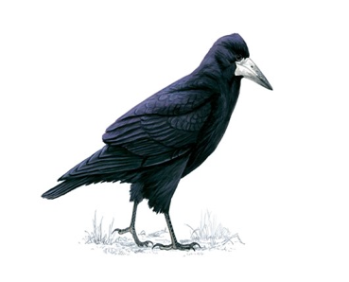
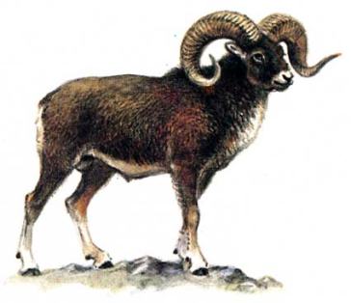
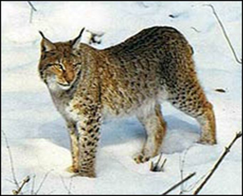
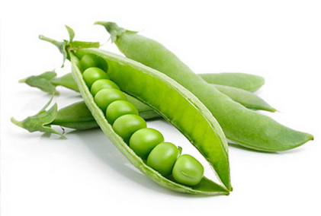
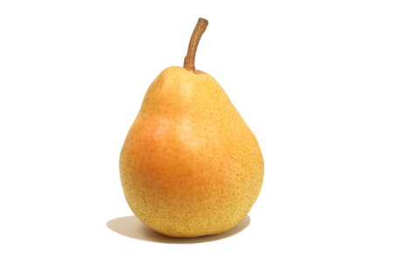
«Четвёртый лишний»-какая лишняя картинка и почему?

Slide 23
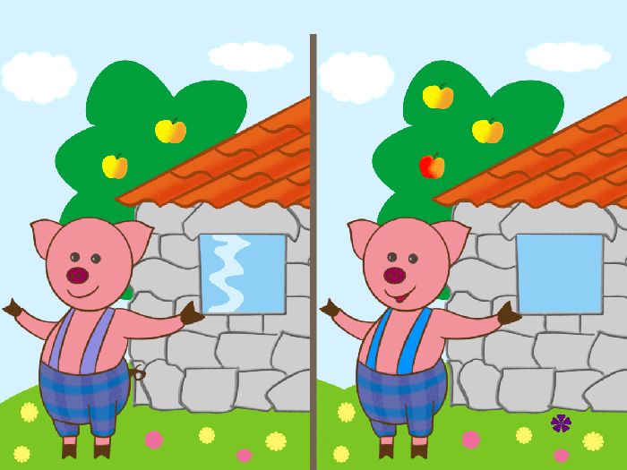
Упражнение «Сравни картинки»

Slide 25
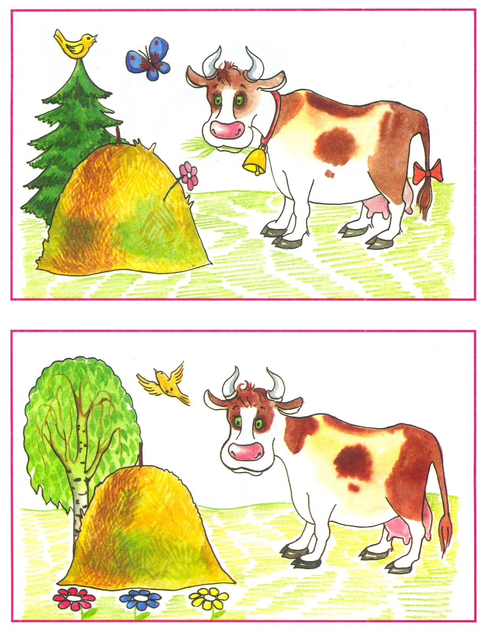

Slide 26
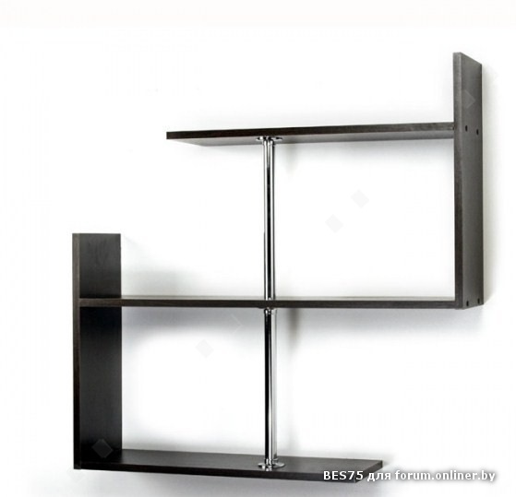
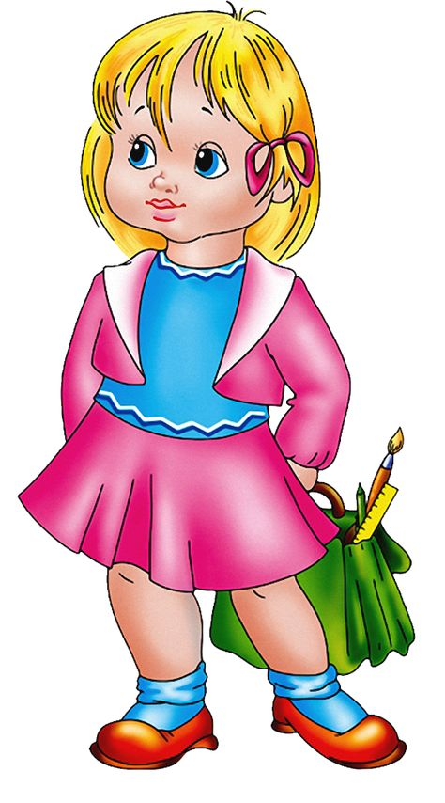
Игра «Магазин»-что Вера увидела на витрине?

Slide 27
Игра «Магазин»-что Вера купила в магазине?

Slide 28
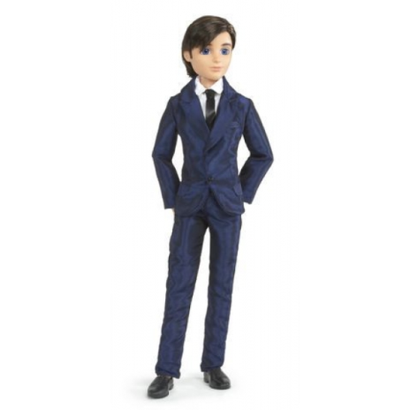
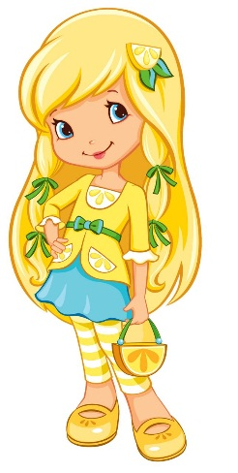
Игра «Фантазёры»-продолжи предложение словом со звуком Р
Рома рисует…
Ира собирает…..

Slide 30
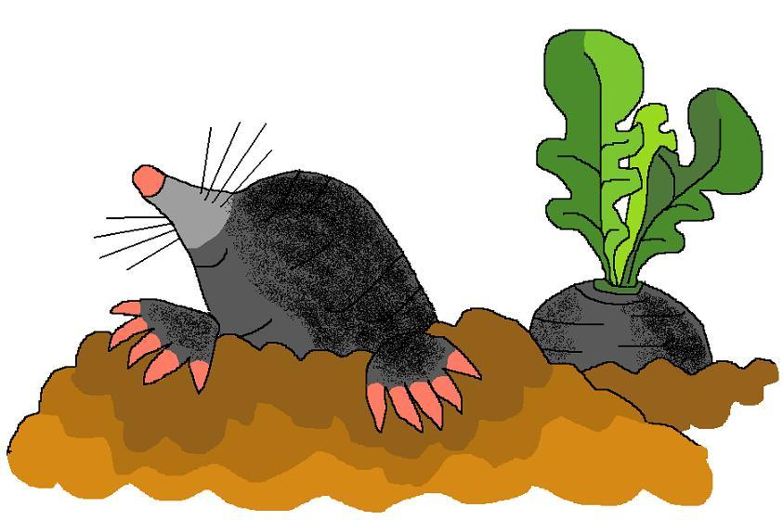
Пересказ рассказа
Крот У нас в огороде хозяйничает крот: прорывает ходы, портит парники с огурцами и помидорами, грызёт морковку. Даже под забором прорыл коридор. Уходи, крот, из нашего огорода, не то поставим на тебя капкан.

Slide 31
Пересказ рассказа
СТАРЫЕ ИГРУШКИ У сестёр Веры и Иры было много разных игрушек. Как-то мама убиралась в детской комнате. Она решила все старые игрушки выбросить на помойку. Картонную коробку со старьём мама от­несла к мусорному контейнеру. Вечером Вера и Ира играли во дворе. Увидев коробку с игруш­ками, сестры очень обрадовались. Их игра продолжалась до темноты. Когда радостные сестры вернулись с прогулки, в руках они держали картонную коробку со старыми игрушками.

Slide 32
Умница!

